Slide 1
Virtual Memory:Systems
1700012817 杨汀 2018.12.13

Slide 2
基本概念
页表。
地址翻译的过程。
MMU查询PTE开销过大？->利用TLB加速。
需要的页表过大？->多级页表。

Slide 3
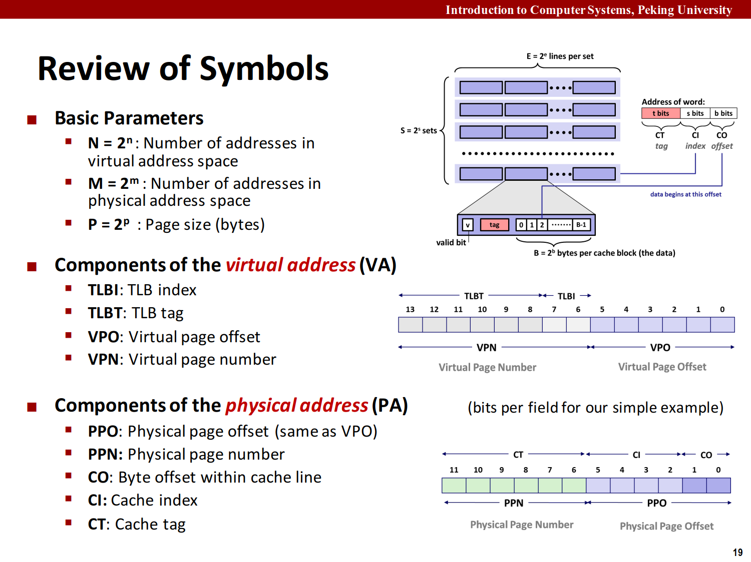
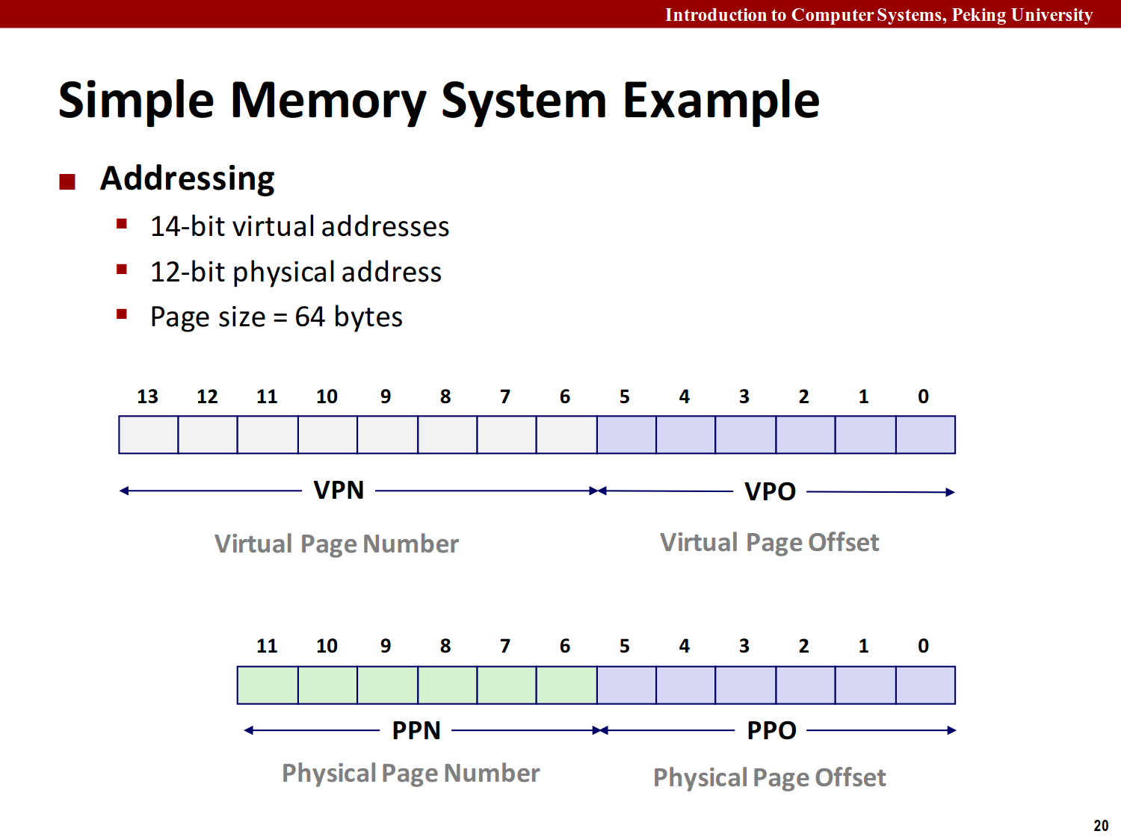
地址翻译示例
假设示例运行在有TLB和L1高速缓存的系统上。
虚拟地址14位。
物理地址12位。
页面大小64字节。
TLB 四路组相联，16个条目。
L1高速缓存物理寻址，直接映射，行大小4字节，16个组。

Slide 4
虚拟地址：0x03d 物理地址？
13 | 12 | 11 | 10 | 9 | 8 | 7 | 6 | 5 | 4 | 3 | 2 | 1 | 0
0 | 0 | 0 | 0 | 1 | 1 | 1 | 1 | 0 | 1 | 0 | 1 | 1 | 1
11 | 10 | 9 | 8 | 7 | 6 | 5 | 4 | 3 | 2 | 1 | 0
0 | 0 | 1 | 1 | 0 | 1 | 0 | 1 | 0 | 1 | 1 | 1

Slide 5
Intel Core i7
底层允许64位虚拟和物理空间。现Core i7支持48位虚拟地址空间、52位物理地址空间。TLB四路组相联，L1、L2 8路组相联，L3 16路组相联。页大小可设置为4KB或4MB。采用4级页表

Slide 6
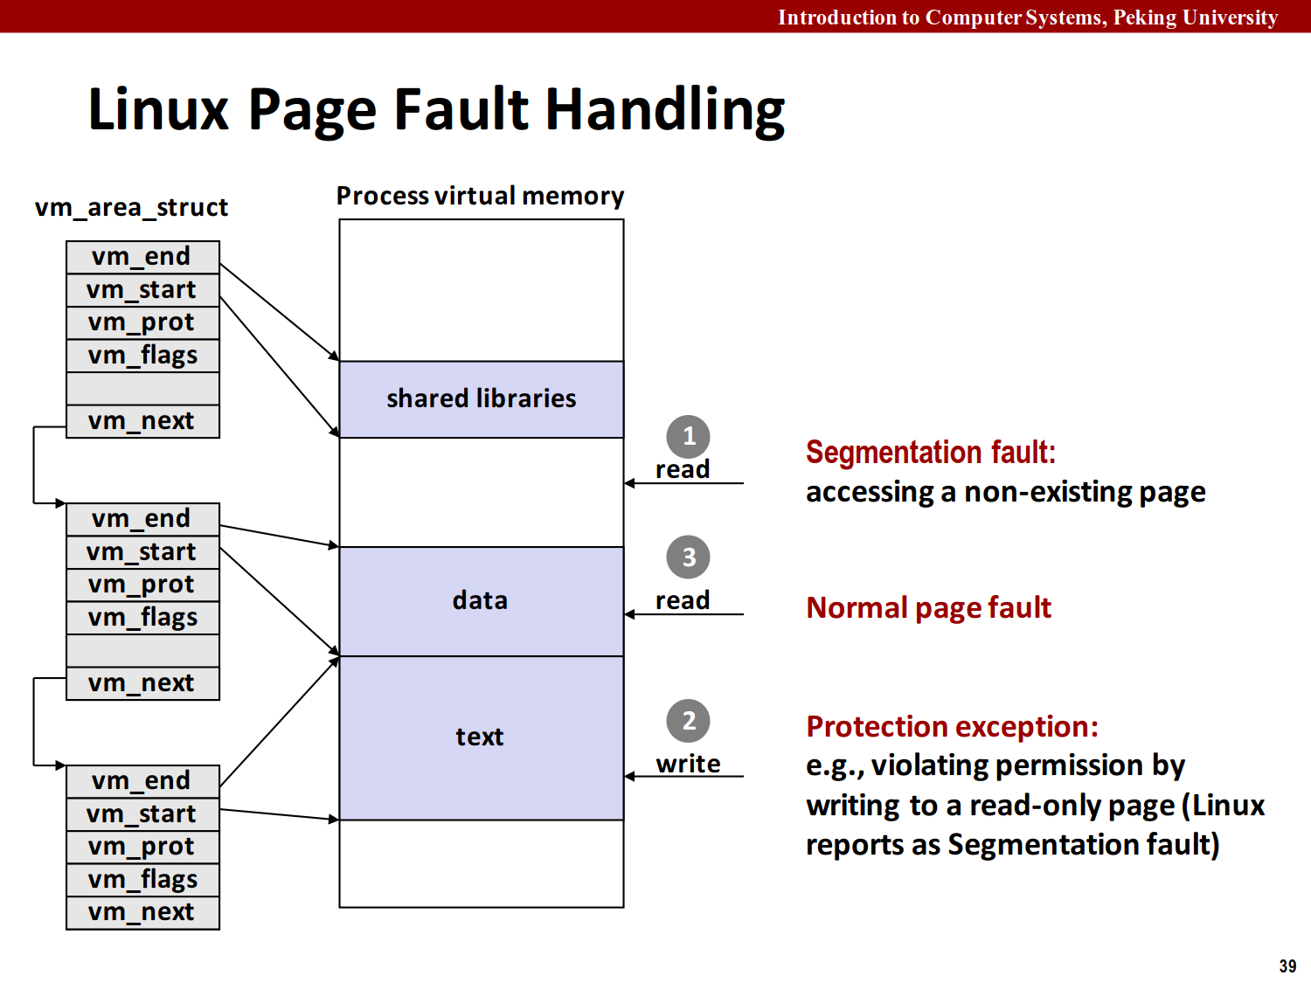
Linux内存系统
为每个进程维护一个单独的虚拟地址空间，将虚拟内存组织成一些区域的集合。

Slide 7
内存映射
Linux将一个虚拟内存区域与一个磁盘上的对象联系起来，以初始化这个虚拟内存区域的内容，这一过程称为内存映射。
一个虚拟内存区域可以映射到：
1）一个普通磁盘文件。
2）匿名文件。（内核创建的一个全0的物理页）

Slide 8
共享对象和私有对象
许多进程有同样的只读代码区域。内存映射可以提供一种机制来控制多个进程共享对象。
物理内存只需存放共享对象的一个副本。
开始时物理内存也只存放私有对象的一个副本，并标记为只读。
写时由故障处理程序创建新副本，更新页表条目并恢复可写权限。

Slide 9
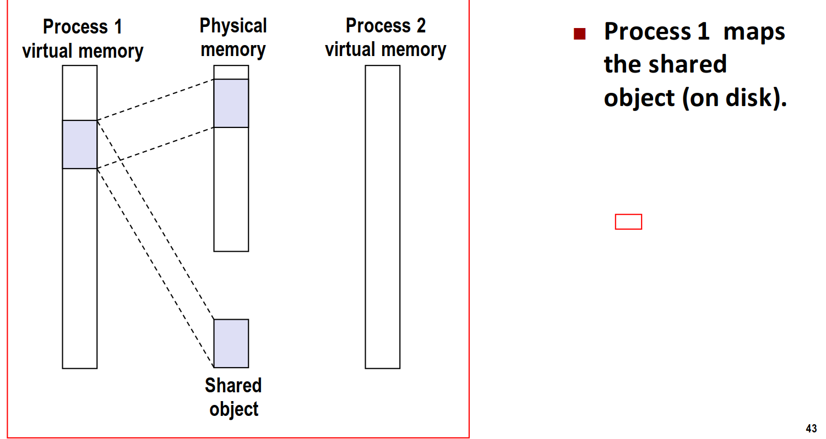
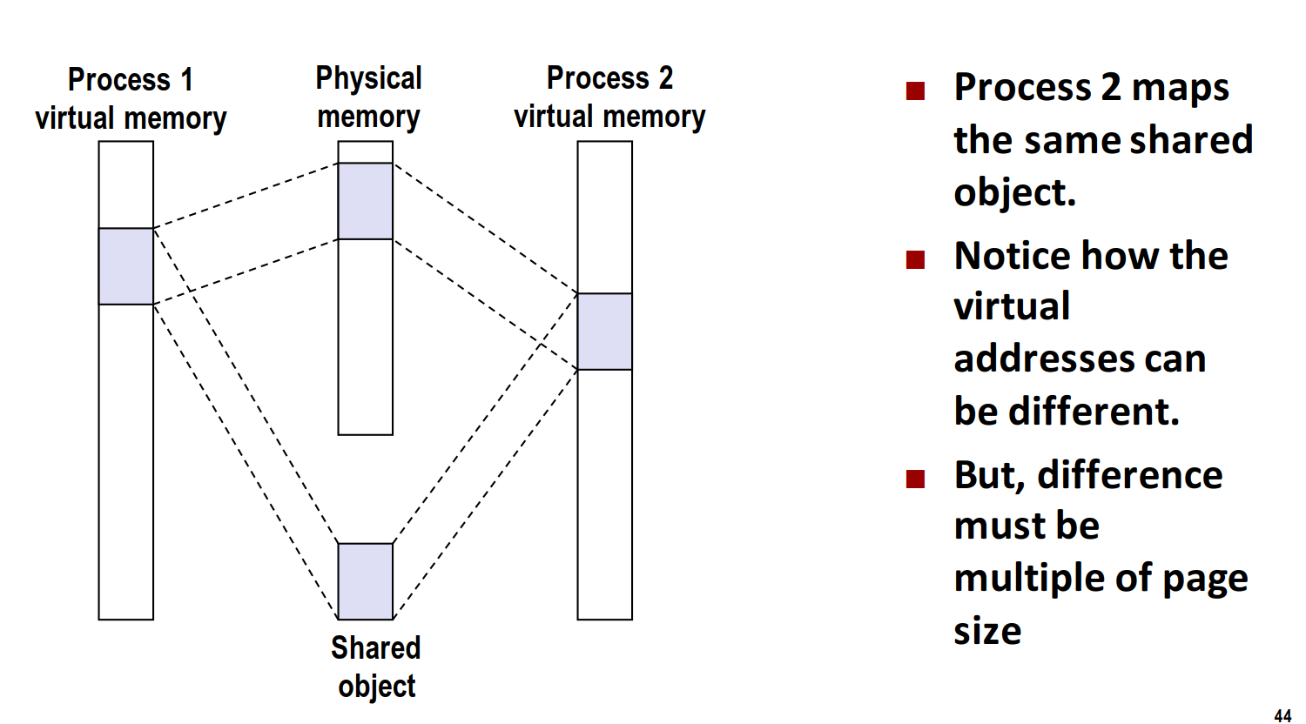
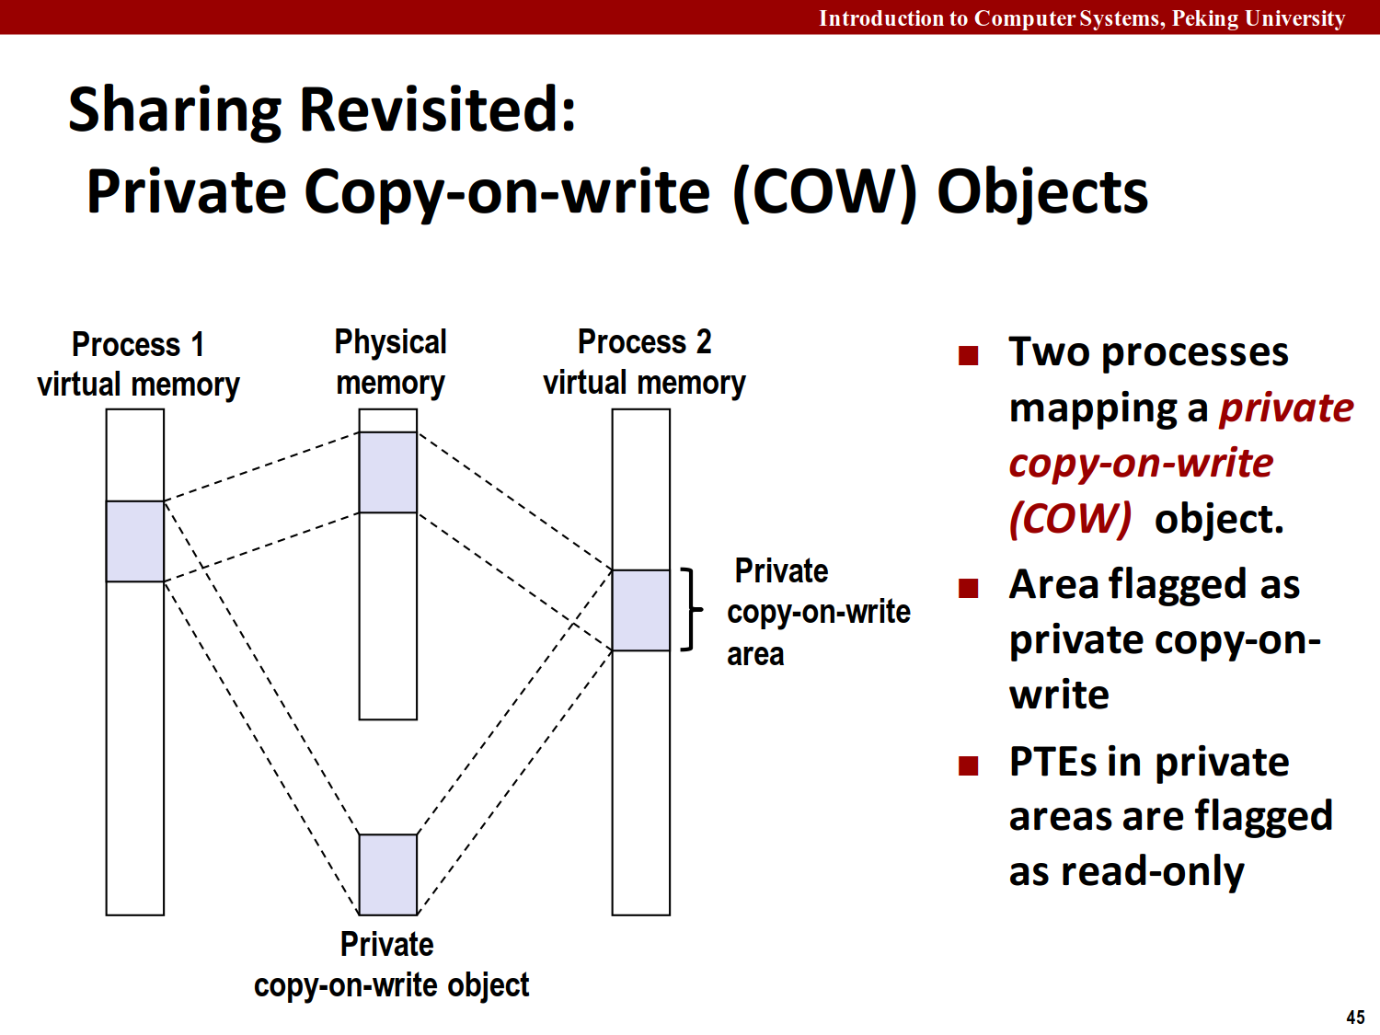
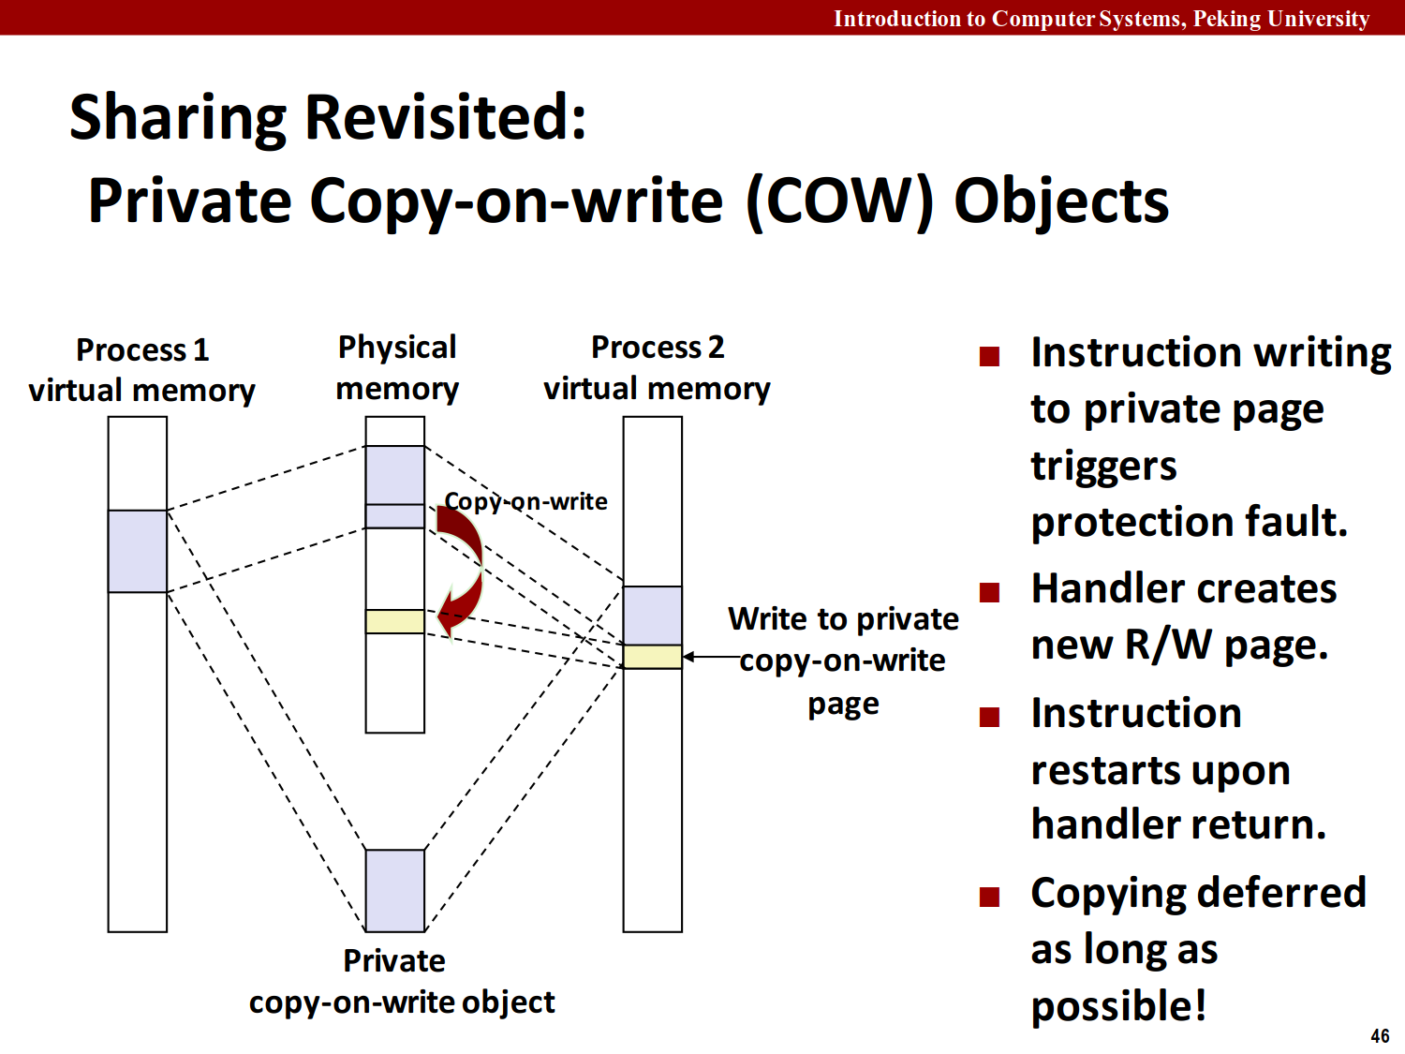

Slide 10
关于fork()函数、execve()函数
fork（）函数被调用时，创建当前进程mm_struct、区域结构和页表的原样副本，两个进程每个页面标记为只读，每个区域结构标记为私有的写时复制。，当其中任一个进行写操作，将触发写时复制机制。
execve()函数：
1）删除已存在的用户区域。
2）映射私有区域。
3）映射共享区域。
4）设置程序计数器。

Slide 11
用户级内存映射
Void *mmap(void* start, size_t length,
int prot, int flags, int fd, off_t
offset);
start:起始地址，通常为NULL。
offset:偏移量。
prot：访问权限位（PROT_EXEC:指令,PROT_READ,PROT_WRITE,PROT_NONE:不可访问）
fd：文件描述符。
flags：MAP_ANON：匿名对象。MAP_PRIVATE：私有，写时复制。MAP_SHARED：共享。

Slide 12
int munmap(void *start,size_t length)
删除虚拟内存的区域。

Slide 13
谢谢！

